Slide 1



TRƯỜNG TIỂU HỌC HƯNG ĐẠO
CHÀO MỪNG QUÝ THẦY CÔ
VỀ DỰ GIỜ THĂM LỚP
GIÁO VIÊN: ĐÀO THỊ MINH PHƯƠNG
NĂM SINH: 1976
MÔN: TOÁN – LỚP: 3A5

Slide 2






TRƯỜNG TIỂU HỌC HƯNG ĐẠO
CHÀO MỪNG QUÝ THẦY CÔ
VỀ DỰ GIỜ THĂM LỚP
GIÁO VIÊN: ĐÀO THỊ MINH PHƯƠNG
NĂM SINH: 1976
MÔN: TOÁN – LỚP: 3A5

Slide 3






Slide 4




Slide 5




50 : (6 + 4 ) = ?
A. 5
B. 6
C. 7

Slide 6
5 x (5 - 2) = ?
A. 10
B. 25
C. 15

Slide 7
16 + (40 – 26) = ?
A. 40
B. 30
B. 20

Slide 8
100 – (45 + 25) = ?
A. 30
B. 40
B. 20

Slide 9


CHÚC MỪNG

Slide 10







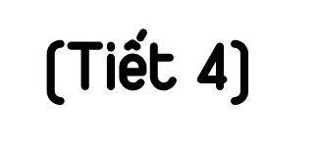



Slide 11
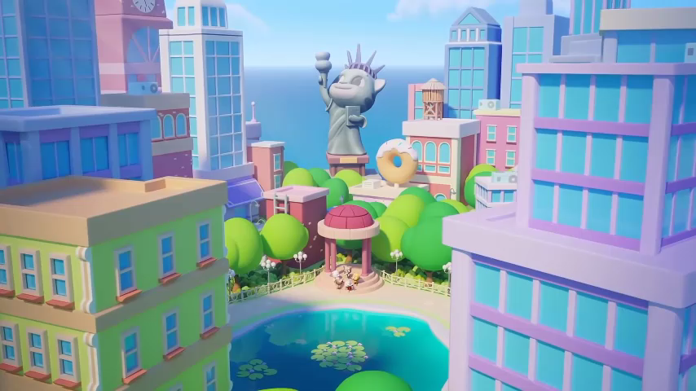

Slide 12

TOM HERO GIẢI CỨU
NHỮNG NGƯỜI BẠN

Slide 13












Slide 14

1. Biểu thức nào có giá trị lớn nhất? Biểu thức nào có giá trị bé nhất?
5 x (6 – 2)
5 x 6 – 2
(16 + 24) : 4
16 + 24 : 4
A
B
C
D
lớn nhất
bé nhất
= 5 x 3
= 15
= 30 – 2
= 28
= 40 : 4
= 10
= 16 + 6
= 22

Slide 15




Slide 16

2. Mai có 4 hộp bút màu, Mai cho Mi 2 hộp. Hỏi Mai còn lại bao nhiêu chiếc bút màu? Biết rằng mỗi hộp có 10 chiếc bút màu.
Bài giải
Sau khi cho, Mai còn lại số hộp bút màu là
4 – 2 = 2 (hộp)
Mai còn lại số chiếc bút màu là
10 x 2 = 20 (chiếc)
Đáp số: 20 chiếc
Tóm tắt:
Có: 4 hộp bút màu
Mỗi hộp: 10 bút màu
Cho: 2 hộp
Còn lại: .... bút màu?

Slide 17



Slide 18
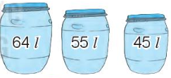
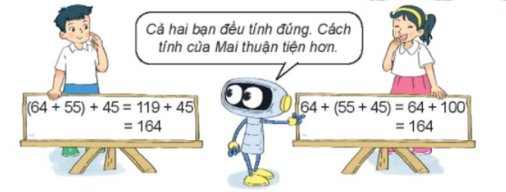

3. a) Cả ba thùng có bao nhiêu lít nước mắm?
64 + 55 + 45 = ?
Nhận xét: (64 + 55) + 45 = 64 + (55 + 45).

Slide 19

Muốn tính tổng của ba số hạng, ta có thể tính tồng hai số hạng đầu trước hoặc hai số hạng sau trước, rồi cộng tiếp số hạng còn lại

Slide 20



Slide 21

b) Tính giá trị biểu thức
123 + 80 + 20
207 + 64 + 36
= 123 + 100
= 223
= 207 + 100
= 307

Slide 23





Dặn dò

Slide 24




